Slide 1
Удостоверение цифровой личности: вызовы и перспективы
Николай Дмитрик

Slide 2
Вызовы и ответы на них
07 Финтех | 20170912-0735 | Несовершенство механизмов упрощенной и делегированной идентификации
08 Большие данные | 20170920-0839 | В настоящее время существуют единые правила идентификации пользователя услугами связи, в т.ч. Интернет, для реальных пользователей и для пользователей - «машин», что не отражает существующие реалии, связанные с развитием Интернета вещей
06 Цифровая среда доверия | 20170905-0607 | Отсутствие возможности осуществления финансовыми организациями оперативной дистанционной идентификации клиентов и проверки их идентификационных сведений
06 Цифровая среда доверия | 20170908-0619 | Отсутствие у граждан РФ электронных средств идентификации
06 Цифровая среда доверия | 20170911-0622 | Ограничения в действующей системе привлечения третьих лиц для проведения идентификации на основании агентского договора как по кругу возможных принципалов, так и по кругу лиц, имеющих право выступать агентами
06 Цифровая среда доверия | 20170912-0626 | Возможности получения телемедицинских услуг лишаются граждане, не имеющие учетной записи в ЕСИА. Это создает препятствия для развития бизнеса и стартапов в сфере оказания телемедицинских услуг.

Slide 3
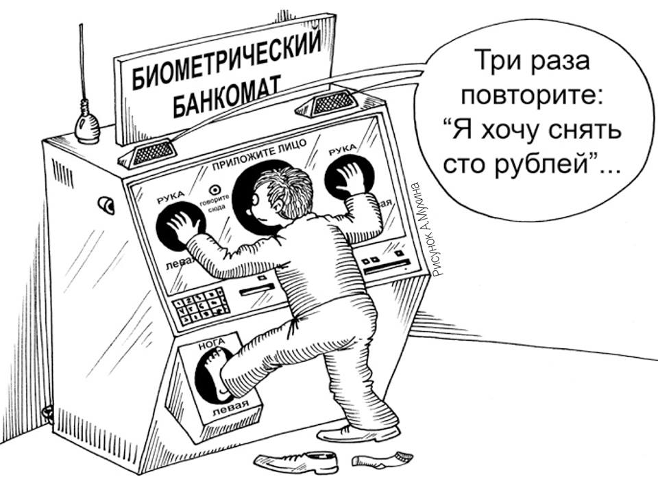
Вызовы и ответы на них

Slide 4
Идентификация или приватность?
Положения об обработке персональных данных применяются к идентификаторам физических лиц в части, не противоречащей положениям об идентификаторах и об электронном удостоверении личности

Slide 5

Идентификация или приватность?
Ричард Познер: с точки зрения экономического анализа права закрытость информации о человеке увеличивает транзакционные издержки. Как результат – человек «продает» себя обманом

Slide 6
Идентификаторы
Идентификатором признается любая информация (код, шифр), однозначно связывающая определенное лицо, имущество или процесс (далее – объект идентификации) с записью о нем в документе или информационной системе.
Документ либо информационная система должны обеспечивать уникальность идентификатора.
Идентификаторы могут быть использованы для совершения юридических действий
Публичные идентификаторы физлица:
фамилия, имя, отчество, дата рождения;
идентификационный номер налогоплательщика;
квалифицированная электронная подпись.
В случаях, предусмотренных законом:
СНИЛС;
абонентский номер (сотовый).
Частные идентификаторы

Slide 7
Электронное удостоверение личности
Электронное удостоверение личности = удостоверение личности офлайн
Волеизъявление после электронного удостоверения личности признается надлежащим волеизъявлением
Системы идентификации:
Виды отношений;
Виды идентификаторов;
Факторы идентификации;
Порядок получения средств идентификации;
Процедура проверки;
Порядок ведения логов.

Slide 8

Управление рисками
«Конечной целью любого закона о защите данных является защита индивида от риска причинения вреда, который может быть вызван сбором, использованием и раскрытием персональной информации»
Eloїse Gratton
Understanding Personal Information: Managing Privacy Risks

